Slide 1
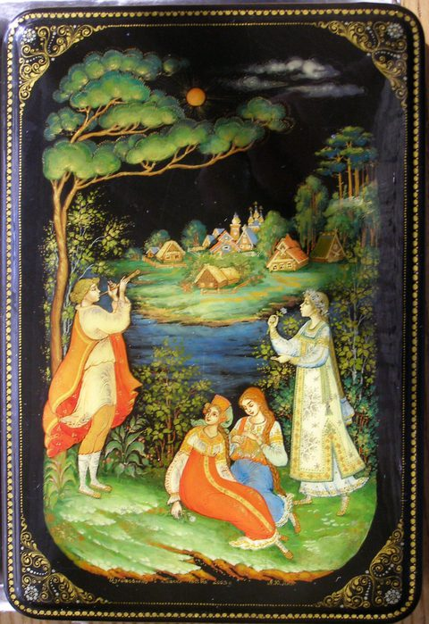
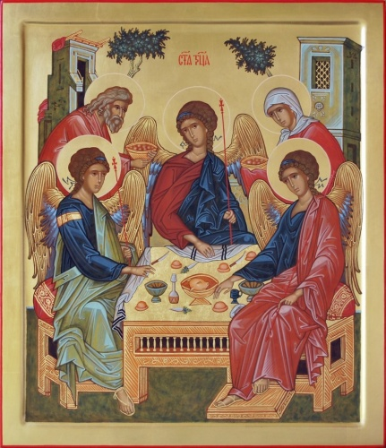
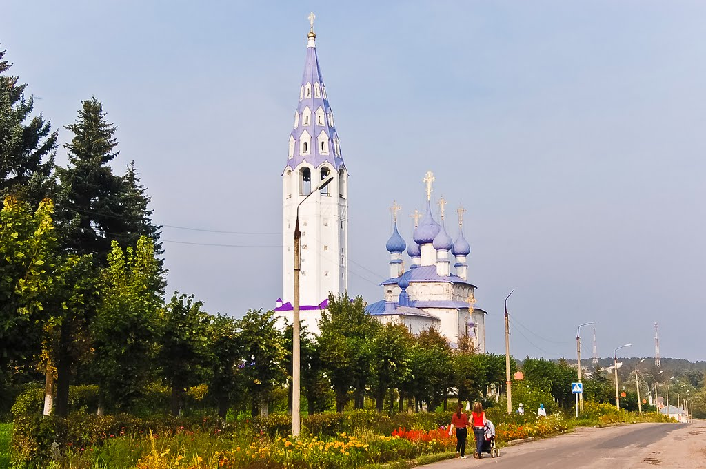
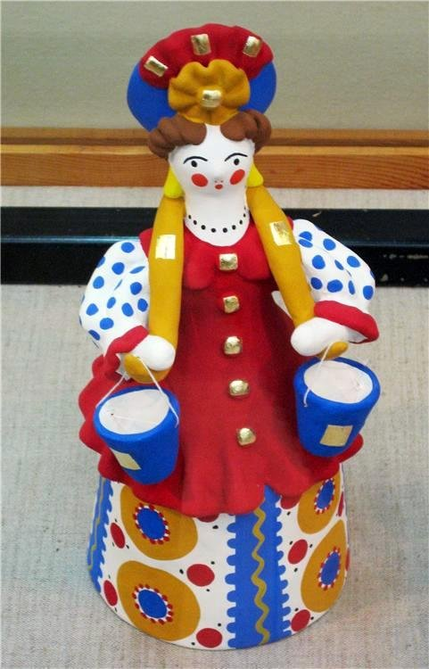
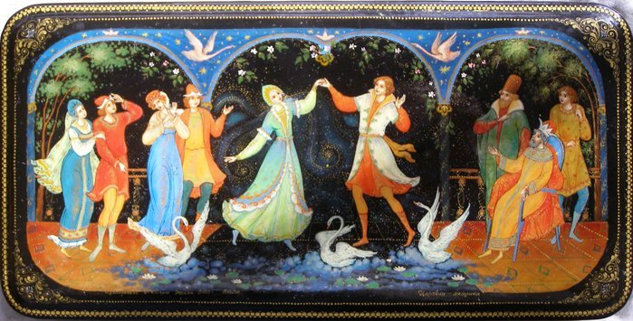
Что такое красота?...

Slide 2
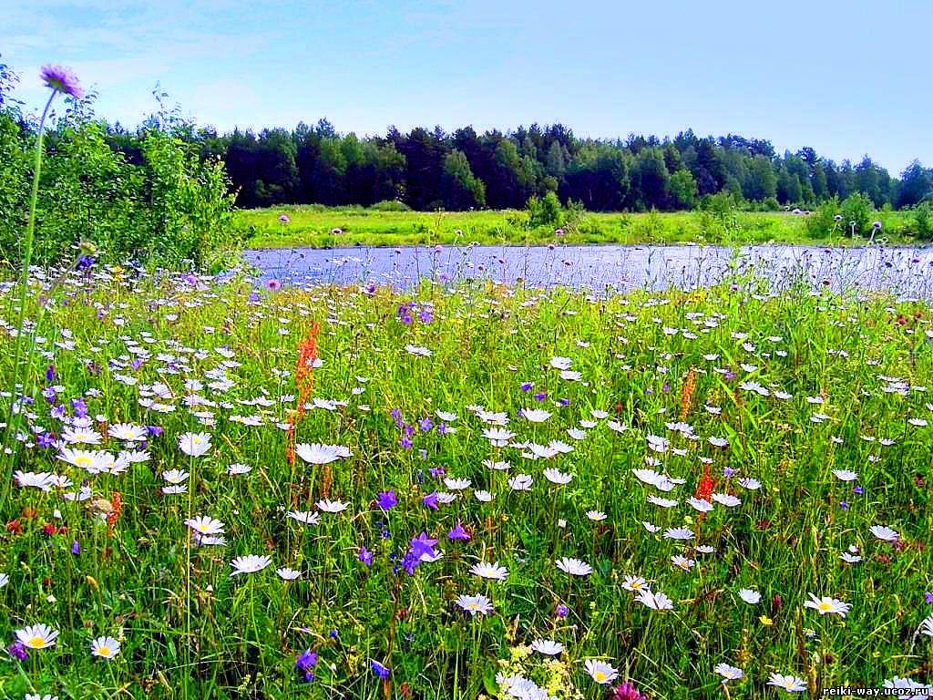
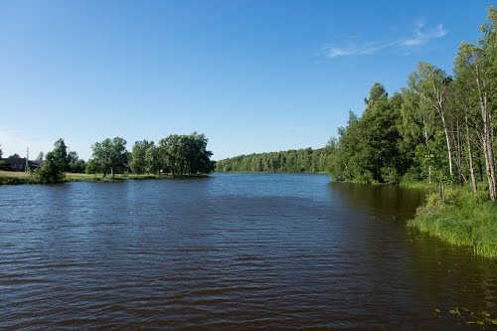
С детства человека окружает красота родного края . Каждый с детства любит место где он родился, где он вырос. Палех -это местечко куда хочется возвращаться снова и снова. О Палехе сложено много легенд и стихов …
О Палех, Палех – Родина Жар-птицы!
Приезжайте в Палех красоте дивиться!
Красоте лугов цветистых,
Речке Палешке - лесистой!

Slide 3
В старину бывало сказы бытовали
О волшебной птице , что смогла присниться.

Slide 4
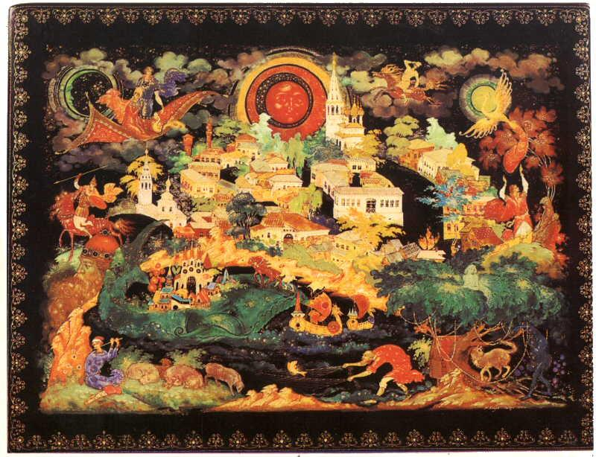
Где пожары бушевали,
Годы шли – перо Жар-птицы
В кисть художника смогло здесь превратиться.

Slide 5
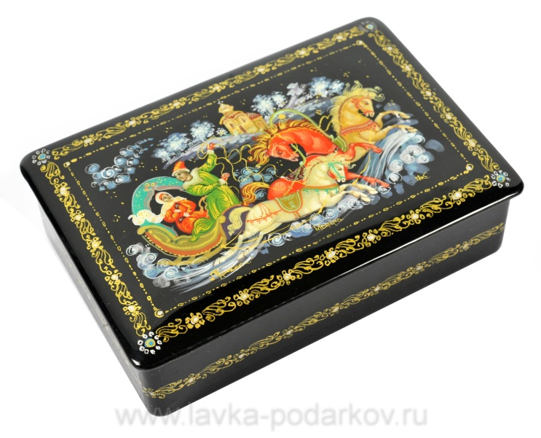
Броши, серьги и ларцы,
Палешане – молодцы!
Создают на диво миру
Все так чудно и красиво!

Slide 6
Приезжайте,
не ленитесь
Красоте той подивитесь!
Приглашаем всех на землю палехскую, на Родину Жар-птицы!

Slide 7
Сувенир можно приобрести или заказать по адресу: Ивановская область, п.Палех, ул.Ленина, 42
Тел.: (49334) 2-25-90
С УВАЖЕНИЕМ ПАЛЕХСКИЙ ДОМ РЕМЕСЕЛ!!!

